Slide 1
Кейс от компании
SWSU Case Championship 2022
Секция
ИнфоТех
Кейс
Разработка системы аварийной защиты ШСХ

Slide 2
Информация о компании
Инжиниринговое предприятие «Совтест АТЕ» 31 год занимается оснащением предприятий России и СНГ современным оборудованием для производства и тестирования радиоэлектроники и электротехнических изделий. Предприятие осуществляет передачу заказчикам технологий разработки и производства высокотехнологичной продукции.
«Совтест АТЕ» - лидер в области тестовых решений.
Предприятие разрабатывает и внедряет на собственном заводе информационные системы управления производством, основанные на концепции «Индустрия 4.0». Технологии будущего «Совтест АТЕ» реализует уже сегодня.
2

Slide 3
Описание проблемы
Шкаф сухого хранения использует в своем составе модуль осушителя, задача которого, понижать в объеме шкафа относительную влажность до нормированных значений. Для этого в своем составе модуль осушения (модель прилагается) использует материал по типу циалита. При насыщении материала влагой, ШСХ запускает режим регенерации, в ходе которого материал нагревается, тем самым испаряя избыточную влагу в окружающую атмосферу. Для реализации этого режима, створки осушителя открываются наружу. В случае неправильной работы осушителя (неисправность соленоида) открытие створок осушителя не осуществляется, в следствии чего влага внутри рабочего объёма ШСХ возрастает до 100% (аварийный режим работы, недопустимо для нормальной работы).
3

Slide 4
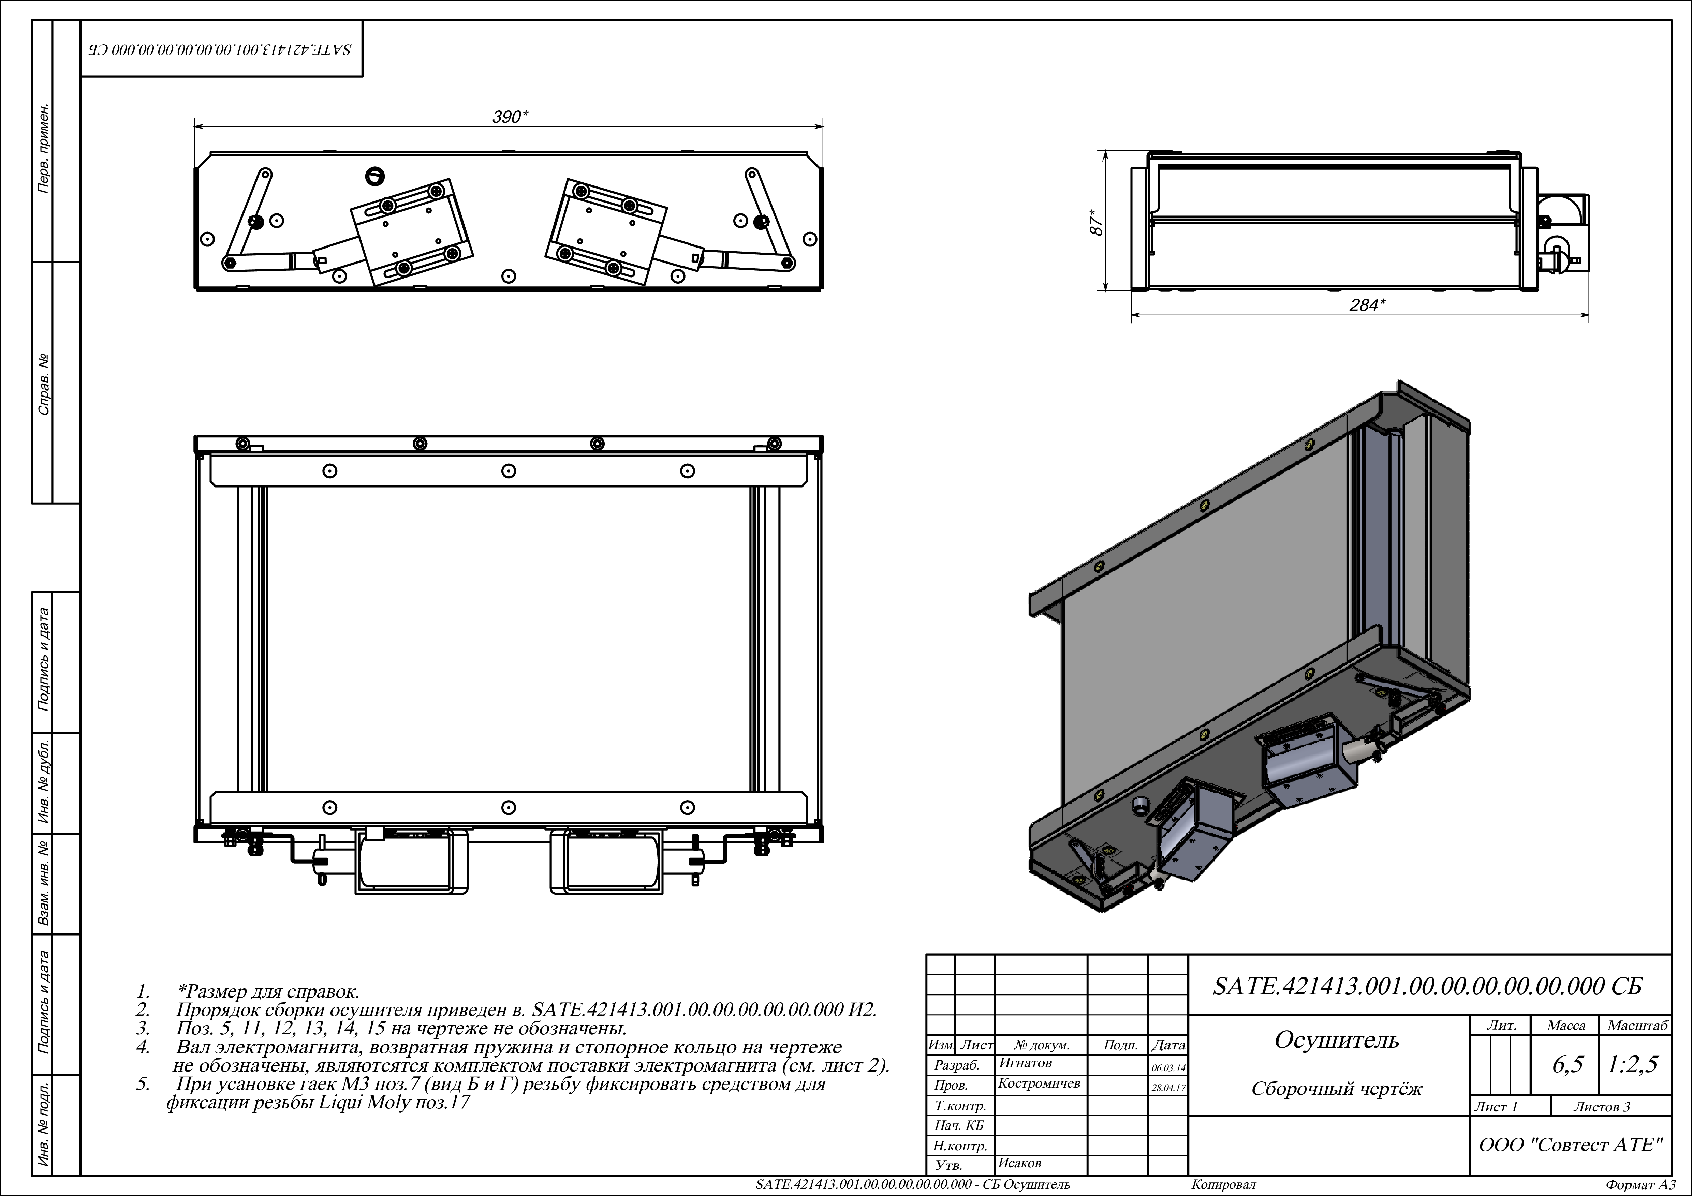
Исходные данные
Чертеж осушителя SATE.421413.001.00.00.00.00.00.000СБ
4

Slide 5
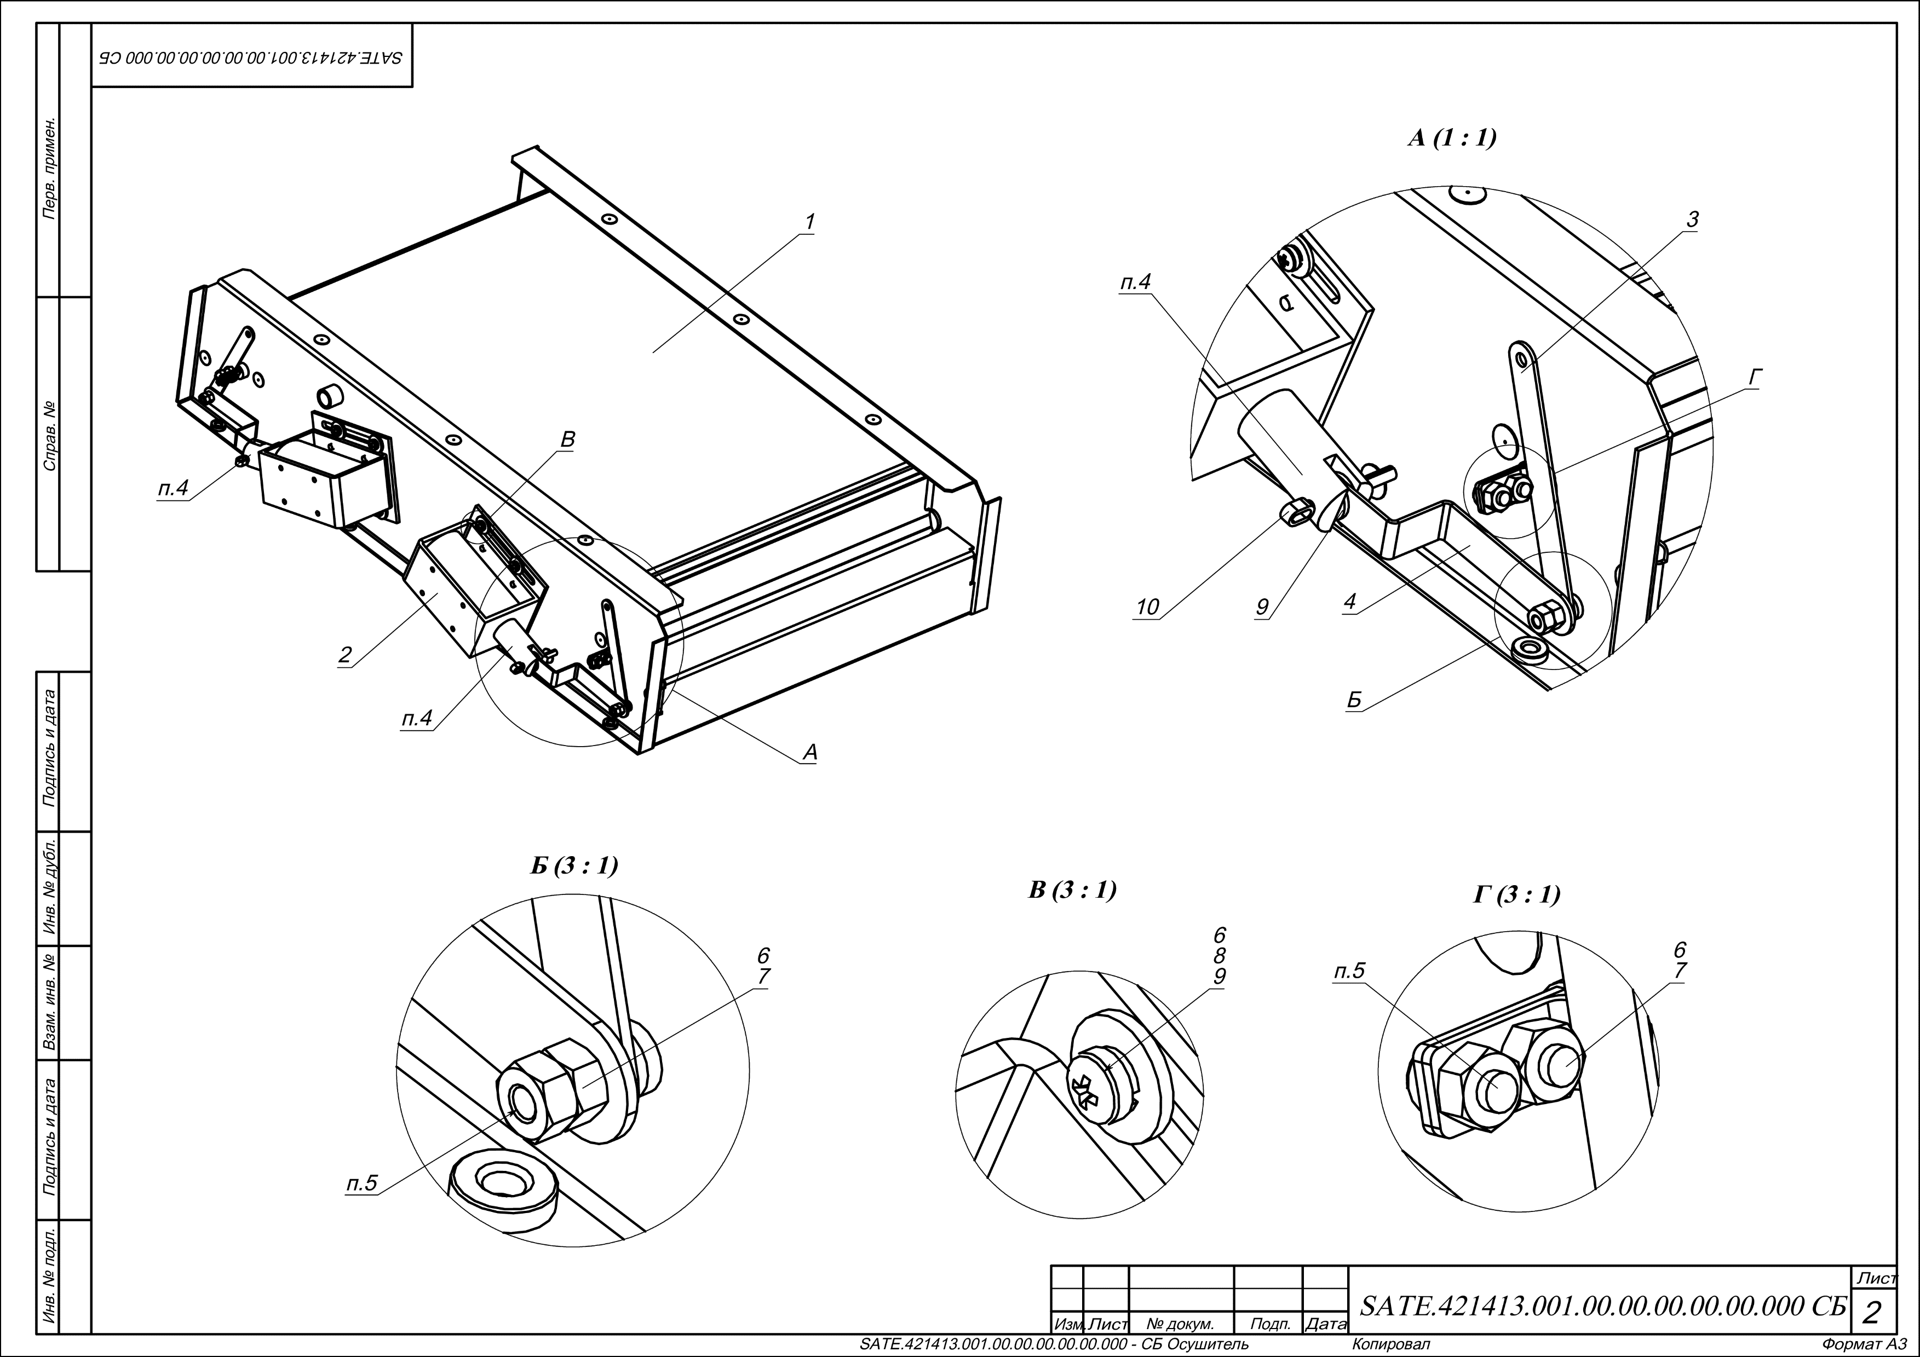
Исходные данные
5

Slide 6
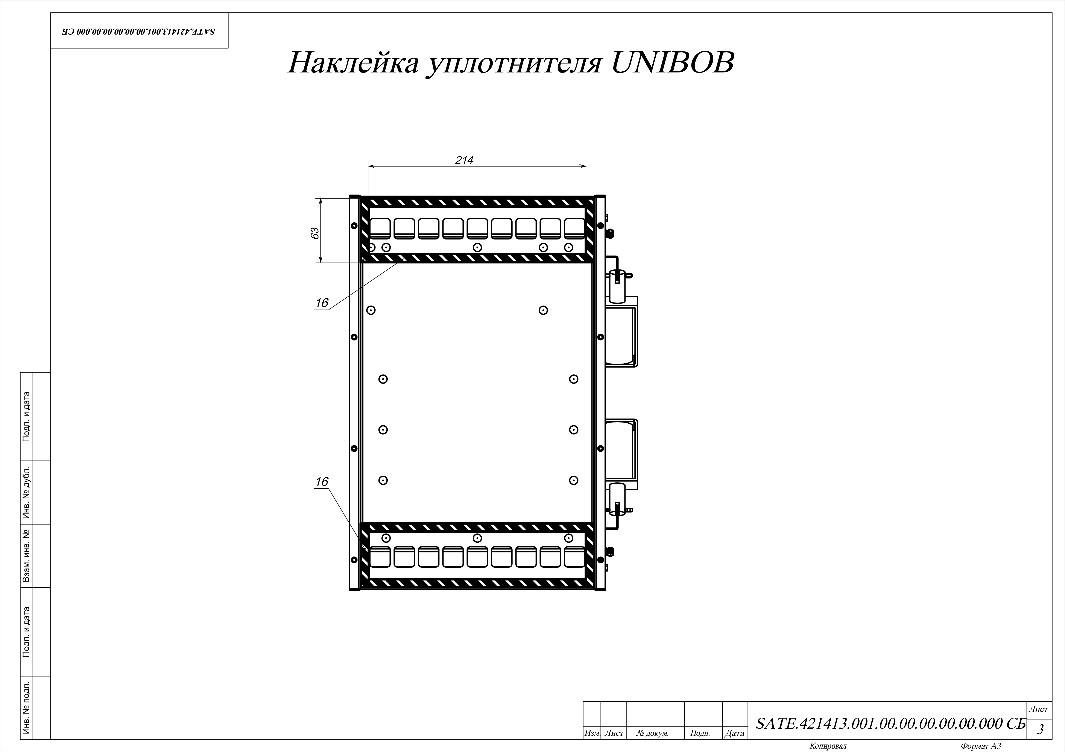
Исходные данные
6

Slide 7
Задачи
Изучить механизм работы открывания створок осушителя. Предложить решение по улучшению работы осушителя. Разработать электро-механическую систему предупреждения об аварийной работе осушителя. Рассмотреть вопрос об отслеживании начала аварийной ситуации и предупреждении пользователя.
7

Slide 8
Требования к оформлению
Презентация Microsoft Office PowerPoint не более 20 слайдов формата А3, включая:
Слайд 1. Титульный слайд, который должен содержать следующею информацию: название кейса, логотип команды, ФИО капитана, ВУЗ, контакты.
Слайд 2. Представление команды: фотография, ФИО, специальность, курс, опыт участия в других кейс-чемпионатах каждого участника. Дополнительная информация о профессиональных компетенциях участников и достижениях команды.
Основными критериями оценки представленных на конкурс решений являются:
реализуемость решения
проработанность решения
оценка экономического эффекта
оригинальность и инновационность
презентация
8

